Slide 1
Моя майбутня професія

Slide 2
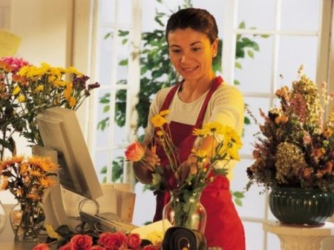
Моя майбутня професія

Slide 3
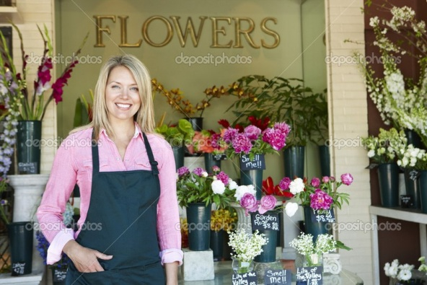
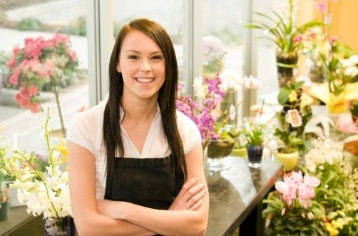
Флорист – це мистецтво аранжування квітів, яке дає нам радість спілкування з природою, це творча робота, що заснована на чітких правилах і законах пропорції, гармонії.

Slide 4
Додаткові особливості:
Флористи покликані дивувати людей. Здавалося б, із самих звичайних рослин вони на очах спостерігачів можуть створити шедевр. За допомогою мови квітів і трав вони дарують людям радість і гарний настрій. Істинний флорист ніколи не буде виконувати свою роботу механічно, в кожен складений букет він буде вкладати частинку своєї душі. Такий творець завжди чуйно вгадує бажання і темперамент клієнта

Slide 6
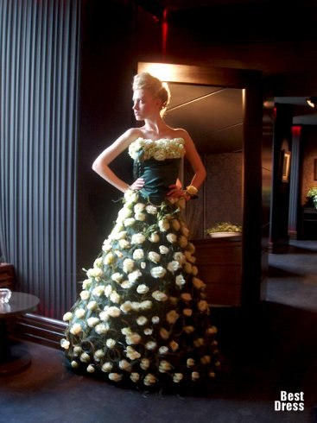

Slide 8
Професійні навички:
знання теорії композиції; знання специфічних умов догляду за різними рослинами; навички складання букетів, ікебан; навички роботи з вузькопрофільними матеріалами, такими як гілочки, бантики, блискітками; навички роботи з пакувальними матеріалами; розробка проектів з декорування приміщень навички в області фітодизайну, ландшафтного дизайну

Slide 9
Місця роботи:
салони квітів, квіткові магазини; об'єднання флористів-дизайнерів; робота в офісах компаній; приватна практика
Автор: Моя майбутня

Slide 10
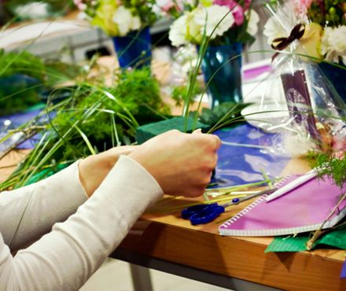
Види діяльності:
зрізка і зберігання квітів; складання букетів, композицій; прикраса інтер'єрів, вітрин, озеленення приміщень

Slide 11
Чи всі можуть працювати флористами.
Працювати флористами можуть люди, що володіють відмінним здоров'ям. Так, якщо у людини алергія на квітковий пилок, то ця професія не для нього. До того ж, працювати доводиться найчастіше, стоячи, багато переносити тягарів, що збільшує навантаження на хребет. А прохолодна атмосфера з підвищеною вологістю, яка властива фіто - студіям, підходить далеко не кожному. Робота з рослинами, хімікатами, водою і землею досить негативно позначається на шкірі рук. Правда, можна працювати в рукавичках, але справжні професіонали воліють обходитися без них, що б відчувати рослини. Але люди, по справжньому захоплені своєю справою, не звертають увагу на ці труднощі, адже вони створюють красу, дарують чудовий настрій, займаються улюбленою справою.

Slide 12
Освіта флориста.
На жаль, зараз немає серйозного підходу до освіти флориста. Навчитися основам професії можна на спеціалізованих курсах. Або влаштуватися в студію і навчатися прямо на місці. Головне, щоб було велике бажання, любов до квітів і краси. На курсах Вам можуть запропонувати визначитися з напрямком майбутньої професії. Наприклад, стати фіто-дизайнером або ландшафтним дизайнером. Фіто-дизайнер складає букети, композиції, декорує приміщення, а ландшафтний дизайнер займається оформленням дачних ділянок, територій різних організацій. На курсах викладатимуть основи і принципи дизайну, грунтознавство, агрохімія, правила складання букетів і багато іншого.

Slide 13
Що повинен знати флорист.
Види рослин, умови догляду за ними, елементарні знання з ботаніки і агрономії. А так же, флорист повинен знати принципи оформлення інтер'єру, світлотехніку, мистецтво композицій, постійно стежити за модою і сучасними тенденціями. Адже мода диктує свої правила: вчора, наприклад, були модні поодинокі троянди, а сьогодні - маленькі, вигадливо прикрашені букети у витончених кошиках. Асортимент різних прикрас та аксесуарів постійно розширюється: в хід йде все: пір'я, метелики, жуки, листя і треба все це знати і вміти застосовувати, у тому числі і вміти відрізняти газонокосарки від інших садових інструментів.

